Slide 1
Русские матрешки – история создания

Slide 2
Автор презентации:
учитель изобразительного
искусства
Глушкова Л.П.
(первая квалификационная
категория)
МБОУ
«Усть – Удинская СОШ №2»

Slide 3
Народный костюм наших предков был удивительно красив. Каждая его деталь являлась свидетельством жизненного уклада, той или иной волости. Одежда и праздничная, и повседневная соответствовала образу жизни, благосостоянию и семейному положению. Цветовая гамма была разнообразна – сочетания красных, синих, жёлтых и зелёных цветов, с ярким растительным миром, вышитом на передниках, платках, на рукавах и подоле рубах.

Slide 4
Всё это придавало праздничный вид любой женщине, даже в хмурый зимний день. Как-то гостивший у русского помещика иностранный путешественник, посмотрев в окно, увидел необыкновенное зрелище: «Что это?» - только и мог вымолвить он. Помещик несколько с недоумением воскликнул: «Да это же бабы из моей деревеньки в церковь на воскресную службу идут». Иностранный гость был изумлён красочным зрелищем, празднично разодетых крестьянских женщин. Он доселе не видывал, чтобы простая женщина была так нарядно одета.

Slide 5
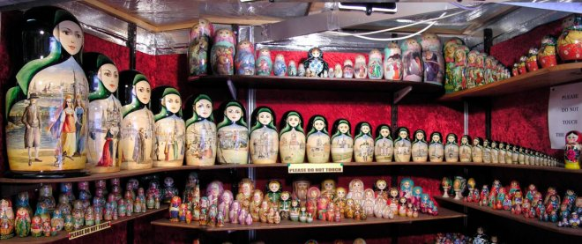

Slide 6
Вот и знаменитая русская матрёшка видимо позаимствовала
эти наряды у русских красавиц и умельцев – мастеров,
которые с удовольствием фантазировали и
раскрашивали разными узорами деревянных куколок.

Slide 7
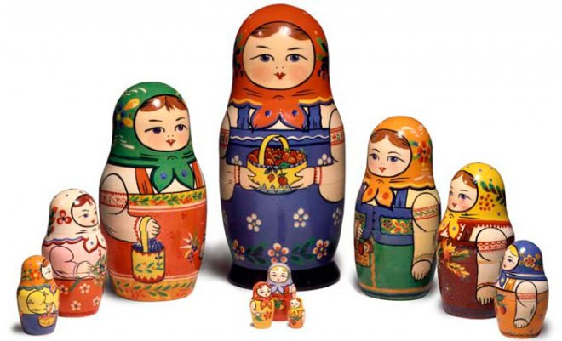

Slide 8
История создания
русской матрешки
А где же родина этой всеми любимой деревянной игрушки, которая стала одним из лучших сувениров из России.
Именно Московский уезд является родиной знаменитой русской матрёшки.
Хотя, если подробнее, – в конце ХIХ века Александра Мамонтова привезла на московскую фабрику «Детское воспитание» фигурку японского старичка-мудреца Фукурумы.
Игрушка была интересна тем, что в ней было несколько фигурок, которые вкладывались одна в другую,
по размерам всё меньше и меньше, пока самая последняя не оказывалась совсем маленькой.

Slide 9
Вот и решили местные мастера повторить эту забаву для своих детей.
Василий Звёздочкин выточил игрушку, которая состояла из восьми фигурок,
а художник Сергей Малютин расписал фигурки.
Но первая игрушка состояла не из одних русских красавиц.
В ней чередовались образы русской красавицы, наряженной в сарафан,
передник и платок, с образами статных молодцов,
а самая маленькая была крошка – младенец.

Slide 10
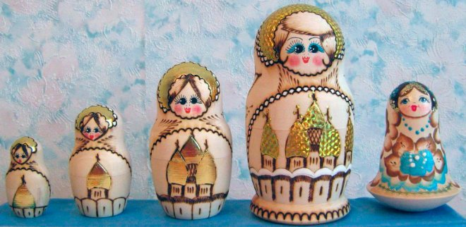

Slide 11
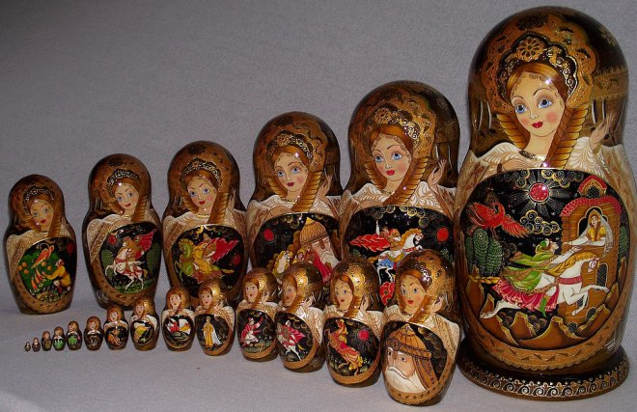
Назвали куклу «Матрёшкой» - очень популярно тогда было женское имя – Матрёна (Матрона).
В 1900 году производство переехало в уездный городок Сергиев Посад.

Slide 12
Сергиевский уезд, названный так ещё при Екатерине II,
находился в дремучих лесах, и во всех сёлах издавна процветал промысел деревянных игрушек.
Матрёшек вырезали из осины, берёзы, липы, ольхи,
раскрашивали яркими красками их наряды:
дешёвых кукол – клеевыми красками, а дорогих – эмалями, акварелями.
Народ любил этих ярких красавиц и покупал не только для детей,
но и для своих коллекций. А в вашей коллекции кукол найдётся семейство матрёшек или хотя бы одна из них?

Slide 13
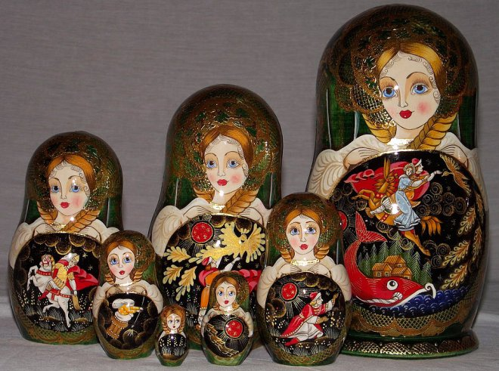

Slide 14
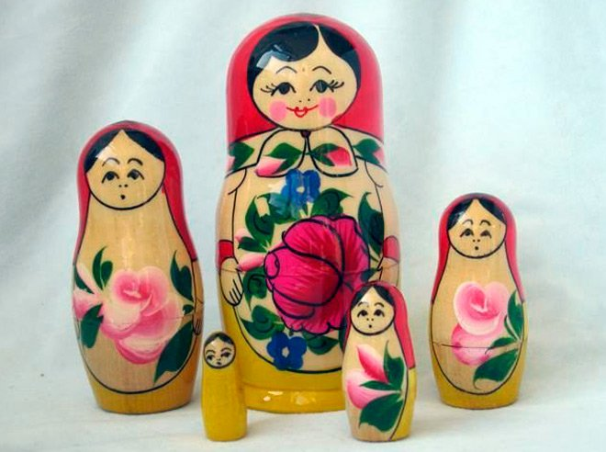

Slide 15
Коллекция
матрешек

Slide 16
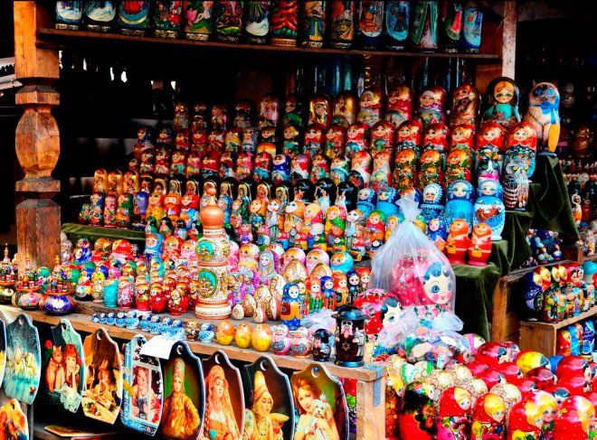

Slide 17
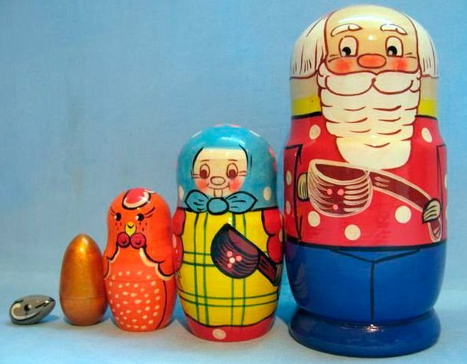

Slide 18
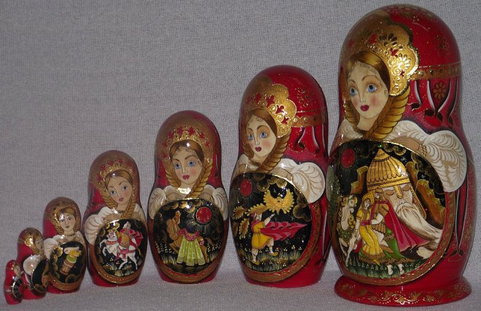

Slide 19
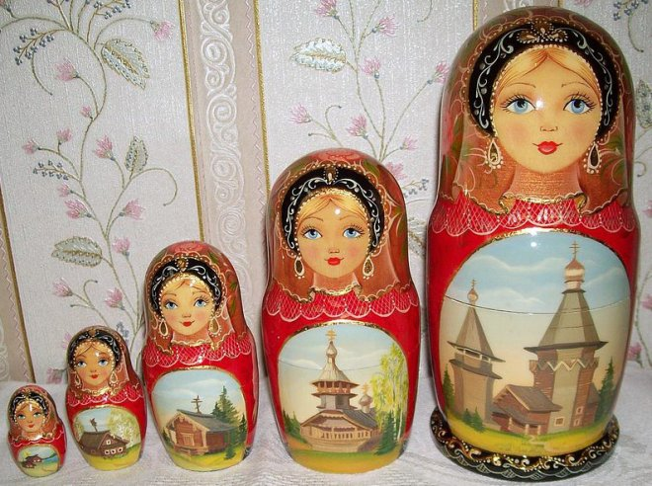

Slide 20
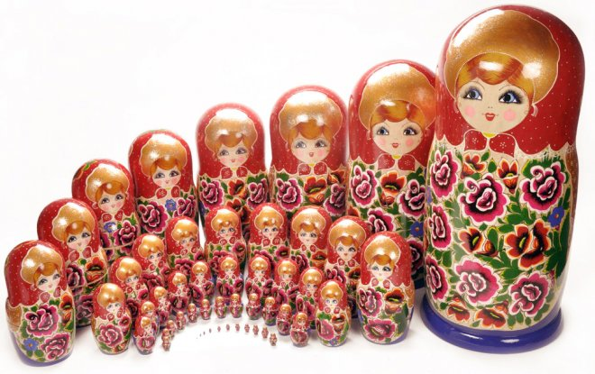

Slide 21
Гламурные
Русские
матрешки

Slide 22
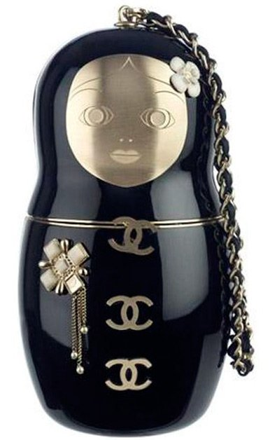
Сумка от Дома Шанель в виде русской матрешки

Slide 23
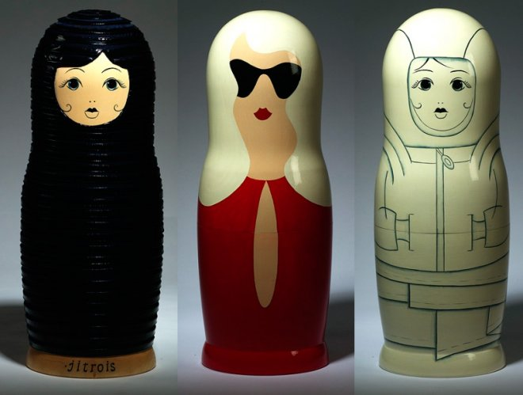
Гламурные русские матрешки фото
Дизайнерские матрешки, созданные к юбилею журнала VOGUE,
предназначенные для продажи с аукциона,
с начальной стоимостью от 5000 евро.
Каждая матрешка посвящается творчеству одного Дома моды.
(аукцион благотворительный)

Slide 24
Гламурные русские матрешки фото
Дизайнерские матрешки, созданные к юбилею журнала VOGUE,
предназначенные для продажи с аукциона,
с начальной стоимостью от 5000 евро.
Каждая матрешка посвящается творчеству одного Дома моды.
(аукцион благотворительный)

Slide 25
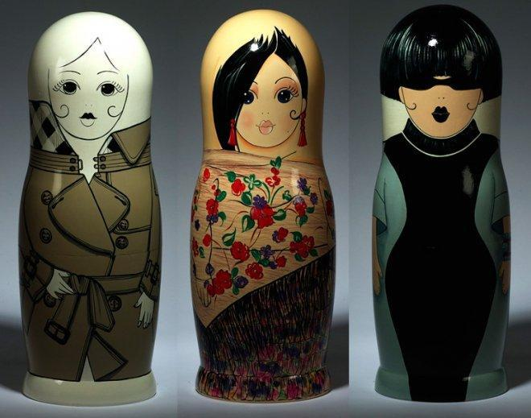

Slide 26
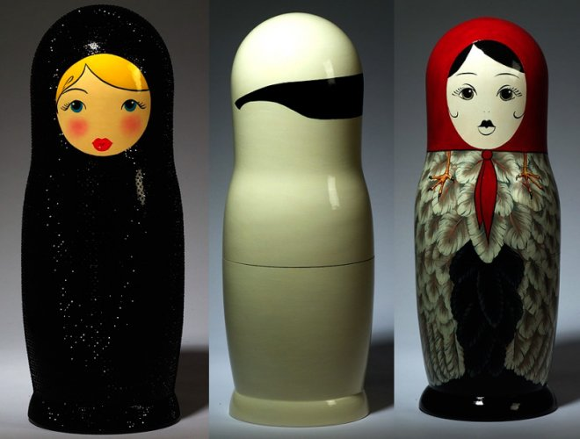

Slide 27
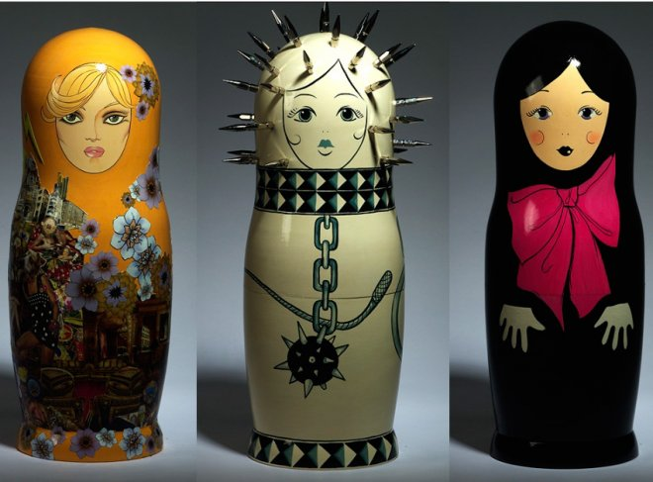

Slide 28
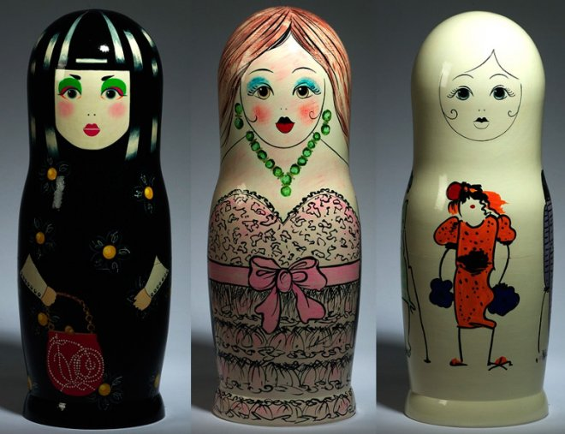

Slide 29
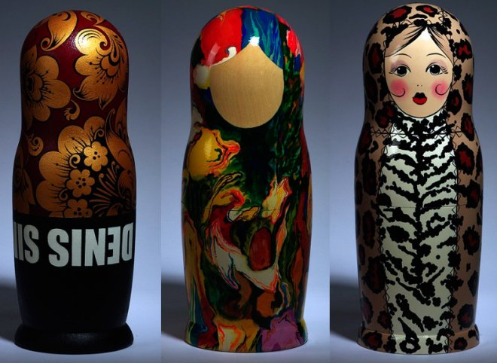

Slide 30
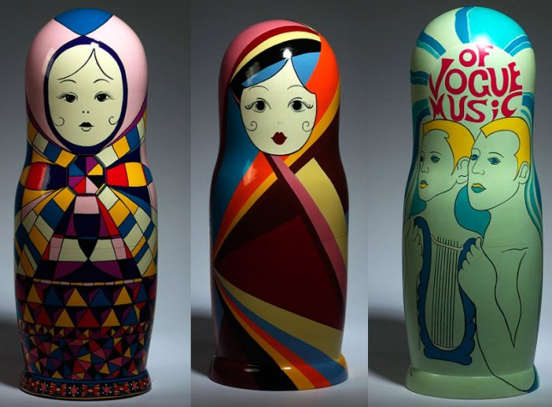

Slide 31
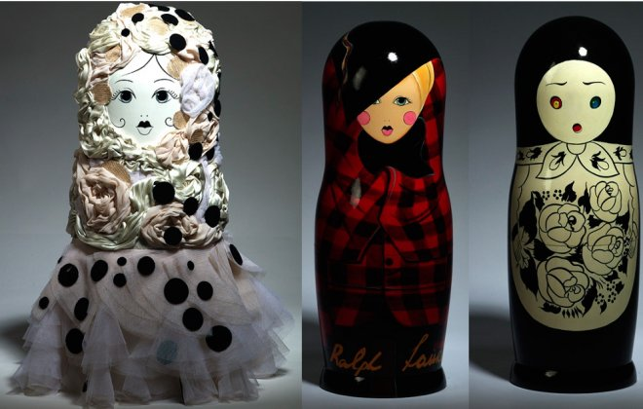

Slide 32
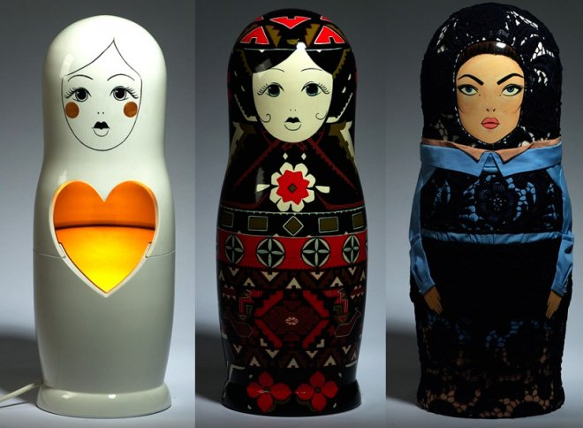

Slide 33
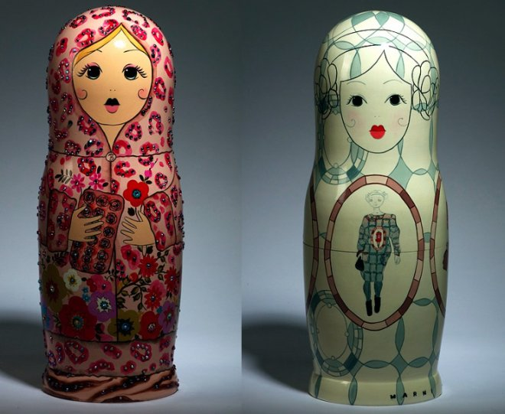

Slide 34
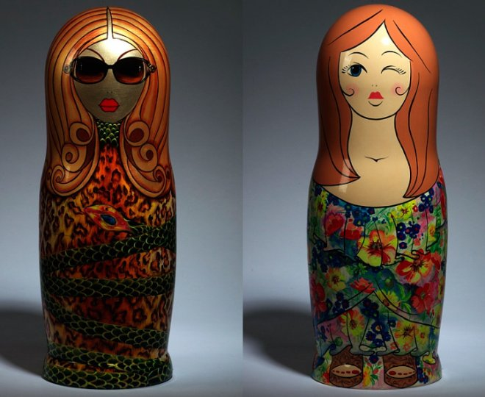

Slide 35
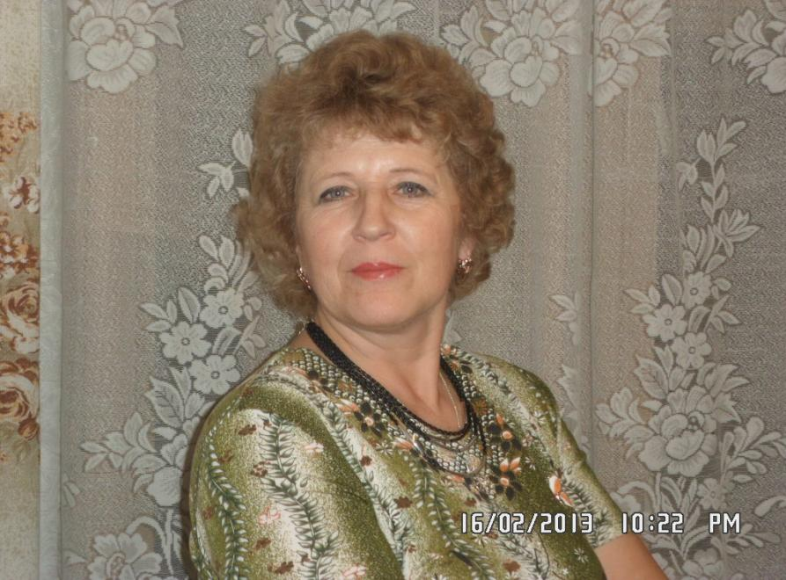

Slide 36
Благодарю
за
внимание!

